Slide 1
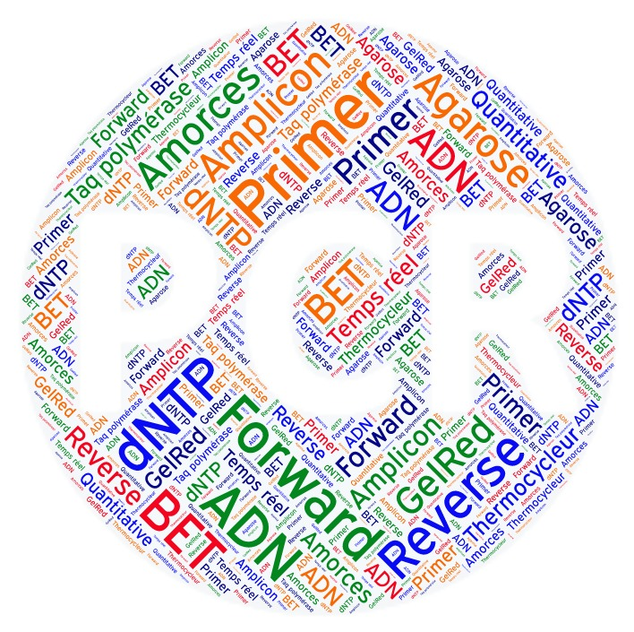
La PCR et ses évolutions
Bruno Durand
Professeur de Biochimie – Génie biologique
Lycée Jean Moulin - Angers

Slide 2
Sommaire
  PCR
    Historique
    Principe
    Optimisation
    Inconvénients
    Précautions
  Techniques dérivées

Slide 3
PCR

Slide 4

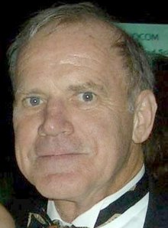
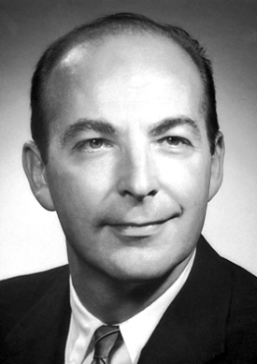
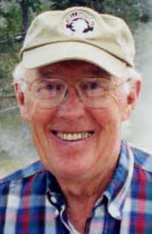

Historique
Photo : Donna Mapston
www.nobelprize.org
https://en.wikipedia.org
1ère publication sur la PCR (Mullis K.)
1^{èr}
thermocycleur
(Perkin Elmer)
1ère ADN polymérase (Kornberg A.)
Isolement T. aquaticus (T. Brocks)
1957
1966
1986
1987
Notes:
Thermus aquaticus : découverte dans un point chaud du parc Yellowstone en 1966 (Brock T.)
Cetus Corporation : entreprise de Biotechnologies californienne (création en 1971) qui travaille à la synthèse d’amorces ADN, de sondes et dans laquelle travaille Mullis.
1^{ères} PCR avec une polymérase d’E.coli thermosensible donc rajoutée à chaque cycle et tubes passés manuellement d’un bain thermostaté à l’autre.
Taq polymérase isolée fin 1985 par Stoffel et Gelfand de Cetus.

Slide 5
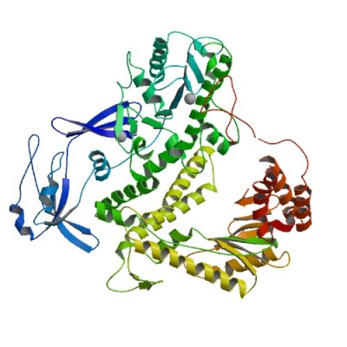
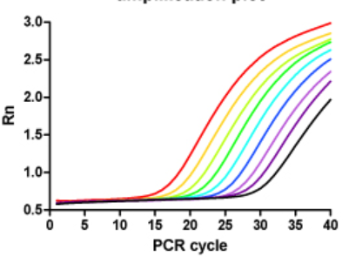
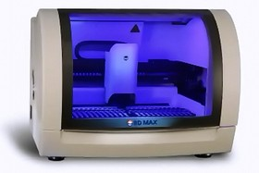
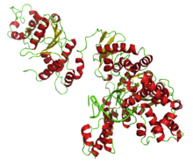
Historique
https://en.wikipedia.org
https://gerichtsmedizin.at
www.bd.com
1ère polymérase haute fidélité (Mattila)
Invention de la PCR en temps réel (Higuchi R.)
1^{ers} automates : extraction + PCR
www.ncbi.nlm.nih.gov
1ère PCR avec polymérase thermostable (Saiki RK.)
1^{eres} polymérases de fusion
Hot start PCR (Wax)
Kary Mullis prix Nobel de Chimie
Années 2000
1988
1991
1993
Notes:
Polymérase de fusion : protéines artificielles formées par la fusion de 2 gènes codant une ADN polymérase et une protéine de liaison à l’ADN double brin ⇒ augmentation de la processivité (jusqu’à 15 Kb), de la vitesse, de la résistance aux inhibiteurs…
Ex : Polymérase PhusionTM de Thermo ScientificTM (voir diapo D10)

Slide 6
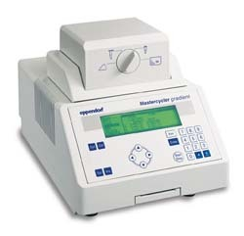
Principe de la PCR
Animation Mac Graw Hill
Animation Jussieu
Animation ENS Lyon

Slide 7
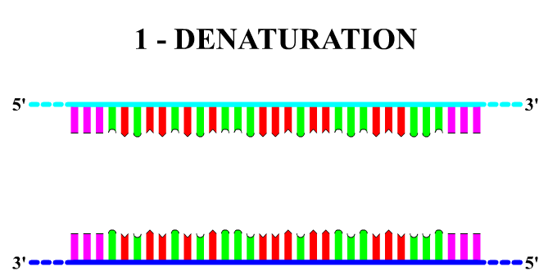
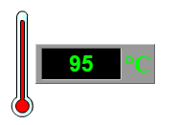
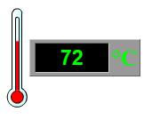
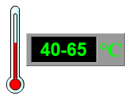
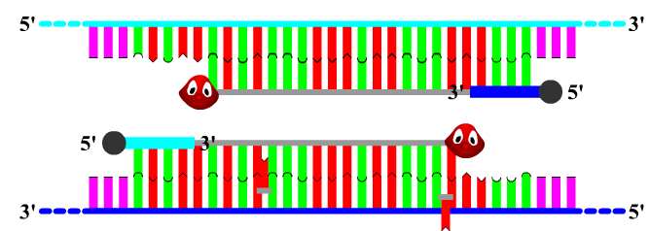
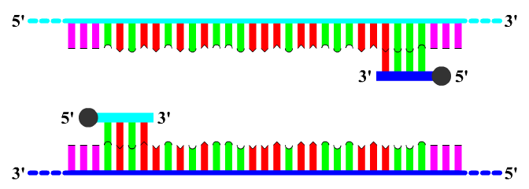
Principe de la PCR
Dénaturation
Hybridation
Elongation
Images : ENS Lyon

Slide 8
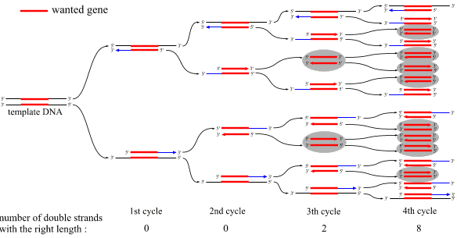
Principe de la PCR
Amplicon = séquence cible délimitée par les amorces
2 premiers amplicons au 3ème cycle
Amplification exponentielle : > 1 milliard d’amplicons à 30 cycles
Source : Andy Vierstracte

Slide 9
Optimisation de la PCR :
Critères de design des amorces
Taille : 16-26 nt
GC% : 40-60 %
ΔTm si possible < 2°C
Faible formation de dimères :
  Self dimer : dimères FF ou RR
  Hairspin :
  Cross dimer : dimères FR
Extrémité 3’ pauvre en GC (5 derniers nucléotides) : limite les élongations non spécifiques
Spécificité pour la séquence cible vérifiée par alignement de séquences
Taille de l’amplicon obtenu
5’
3’
3’
5’
5’
3’
5’
3’
3’
5’
Notes:
Calcul approximatif de la Tm d’une amorce : Tm = 2 (A+T) + 4 (G+C)

Slide 10
Optimisation de la PCR :
Caractéristiques des DNA polymérases
Caractéristiques | Taq polymerase | DNA polymerase hautes performances
Thermostabilité | 40 min à 95°C | 20 fois plus stables (ex : Deep Vent®, BIOLABS)
Processivité | ~ 50 nt / fixation | Ne se dissocient pas avant l’extrémité du brin (ex : RTth DNA pol. XL, APPLIED BIOSYSTEMS)
Vitesse | 1,5 Kb / min | 4 fois plus rapides (ex : Speed STAR™ HS, TAKARA)
Fidélité | 1 erreur / 10 Kb | > 1000 fois moins d’erreurs (proof reading ⇒ High Fidelity) (ex : Pfu, STRATAGENE)
Spécificité | Amplification non spécifique à basse température | Activation par chauffage > 90°C (Hot Start) (ex : KOD Hot Start DNA pol., NOVAGEN)
Notes:
1 U de polymérase = quantité d’enzyme capable d’incorporer 10 nmoles de dNTP en 30 min à 72°C.
Thermostabilité : Taq thermorésistante mais perd son activité au fur et à mesure des cycles de PCR.
Processivité : nombre de nucléotides incorporés sans dissociation de l’enzyme.
Prend souvent en compte aussi la vitesse de l’enzyme et son affinité pour ses substrats.
Polymérase à haute processivité utiles pour l’amplification de fragments longs, de séquences riches en GC et/ou formant des structures secondaires, ainsi qu’avec des échantillons contenant des inhibiteurs de PCR (héparine, acide humique…)
Vitesse = extension rate
Fidélité : activité 3’-5’ exonucléase de relecture (proof reading)
Pfu : polymérase de Pyrococcus furiosus (hyperthermophile)
Pfu : très fidèle mais processivité plus faible que la Taq.
Hot start : polymérase inhibée par un anticorps monoclonal ou un autre inhibiteur.
Destruction de l’inhibiteur par chauffage supérieur à 90°C évite une amplification non spécifique à basse température liée à l’hybridation non spécifique des amorces sur l’ADN.
Rmq : dans une PCR avec Taq polymérase, possibilité de limiter l’amplification non spécifique en ajoutant la polymérase en dernier et en lancant la PCR rapidement ensuite.
Polymérase de fusion : protéines artificielle formée par la fusion de 2 gènes codant une ADN polymérase et une protéine de liaison à l’ADN double brin ⇒ augmentation de la processivité (jusqu’à 15 Kb), de la vitesse, de la résistance aux inhibiteurs…
Ex : Polymérase PhusionTM de Thermo ScientificTM provenant de la fusion entre les gènes de la Pfu (polymérase de Pyrococcus furiosus avec proofreading) et de la protéine de liaison à l’ADN Sso7 provenant de l’archebactérie Sulfolobus sulfactaricus ⇒ polymérase très résistante à la chaleur, avec processivité très élevée, haute fidélité.
Source : ThermoFisher (https://www.thermofisher.com/fr/fr/home/life-science/cloning/cloning-learning-center/invitrogen-school-of-molecular-biology/pcr-education/pcr-reagents-enzymes/dna-polymerase-characteristics.html#Processivity)

Slide 11
Optimisation de la PCR :
Autres paramètres
Tampon : pH et concentrations ioniques (Tris HCl pH 8,5-9)
Mg²⁺ : cofacteur de la polymérase
Mg²⁺, K⁺ : stabilisent l’hybridation amorces/ADN
ADN matrice : qualité et quantité
1 pg - 1ng d’ADN plasmidique ou viral
1 ng - 1 µg d’ADN génomique.
Programmation du thermocycleur : durée et température des étapes…
Notes:
pH 8,5-9 optimal pour la polymérase.
Cations positifs : neutralisent les charges négatives de l’ADN donc limitent les forces de répulsion et favorisent l’hybridation. S’ils sont trop concentrés : hybridation non spécifique.
Si la quantité d’ADN est trop importante : risque d’amplification non spécifique voire d’inhibition de l’enzyme (risque d’apport d’inhibiteurs provenant de l’échantillon plus élevé).
Etapes du thermocycleur dépendantes de la processivité de la polymérase, des Tm des amorces.

Slide 12
Analyse : électrophorèse en gel d’agarose
Concentration du gel :
Concentration du gel en agarose (%) | Fourchette de tailles des fragments d’ADN (pb)
0,5 | 1000 – 30 000
0,7 | 800 – 12 000
1 | 500 – 10 000
1,2 | 400 – 7 000
1,5 | 200 – 3 000
2 | 50 – 2 000

Slide 13
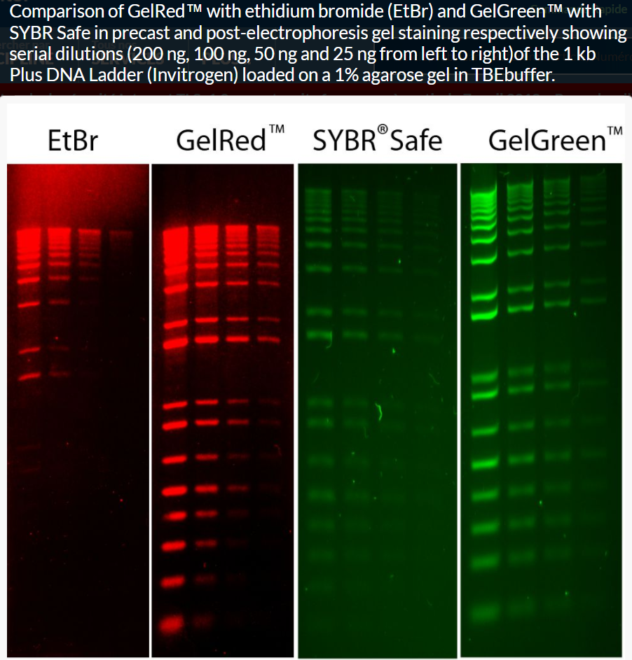
Marquage d’ADN https://biotium.com
Notes:
Bleu de méthylène, Azure A, Bleu de Nile : faible sensibilité.

Slide 14
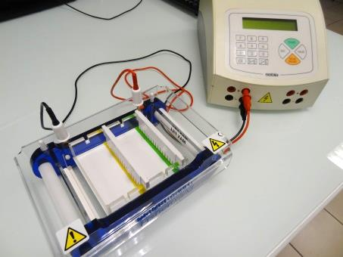
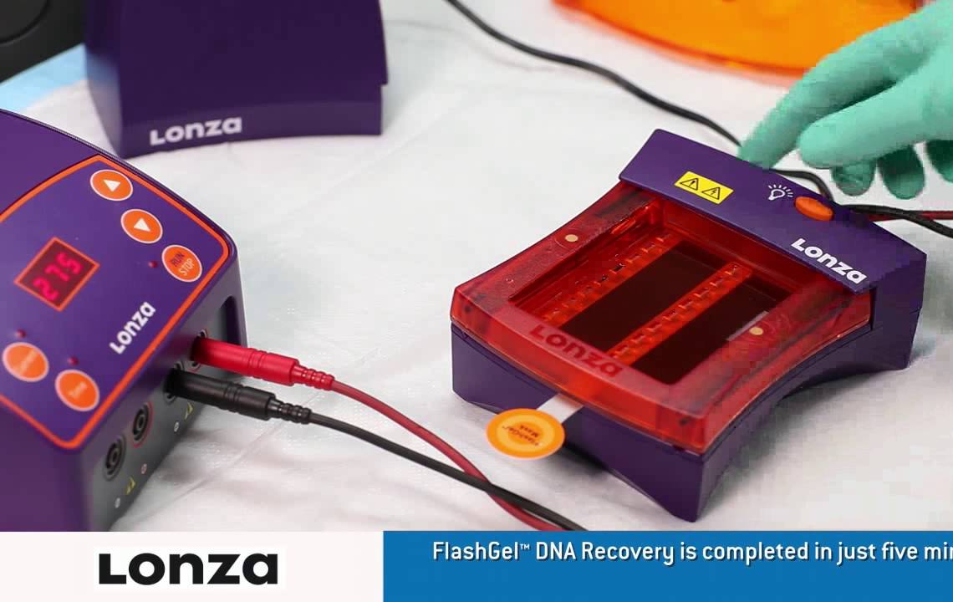
Gel « maison » versus Flashgel®
 | Gel « maison » | Flashgel® (Lonza)
Temps de préparation | 30-40 min | Prêt à l’emploi
Préparation des échantillons | Tampon de charge | Echantillon brut
Durée de migration | 30-45 min | 6 min
Observation | Transfert sur transilluminateur UV | En cours de migration
Risque | Chimique, physique | Très limités
Notes:
Tampon de charge : glycérol permettant d’alourdir l’ADN pour un dépôt en immersion et bleu de bromophénol pour visualiser le dépôt et suivre la migration.
Système Lonza : nature du marqueur d’ADN ?
- Séparation et prise de vues en temps réel : observation des bandes pendant la migration et prises de vues sur la paillasse sans UV, sans risque pour l’ADN et l’utilisateur
Sensibilité et résolution : 5 à 20 fois plus sensible que le BEt. Détection à partir de 0,1 ng d’ADN ou de 10 ng d’ARN total.

Slide 15
Inconvénients de la PCR classique
Technique qualitative
Risque de contaminations élevé : création d’aérosols à l’ouverture des tubes ⇒ faux positifs
Existence d’inhibiteurs dans certains échantillons ⇒ faux négatifs
Notes:
Risque de contamination : après amplification, on trouve environ 200 amplicons/pL et 1 pL correspond au volume moyen des aérosols.

Slide 16
Inconvénients de la PCR classique
Exemples d’inhibiteurs
Provenance | Inhibiteurs de PCR
Sang | Hème
Urine | Urée
Tissus animaux | Collagène
Peau, cheveux | Mélanine
Fèces | Sels biliaires
Plantes, sols | Acide humique, Tannins
Préparation des échantillons | Phénol, Ethanol, EDTA, Héparine, Citrate,

Slide 17

Précautions
Eviter la dégradation de l’ADN (glace, gants)
Eviter les inhibiteurs :
  Purification de l’ADN
  Dilution de l’échantillon
  Ajout de Sérum Albumine Bovine
Notes:
SAB : neutralise les inhibiteurs.

Slide 18
Précautions
Eviter les contaminations :
  Cônes à filtre
  Aliquotage des réactifs
  Organisation du laboratoire : 2 à 3 salles
  Organisation du travail : marche en avant
Salles | Activité
Zone propre | PSM type II préparation des mix PCR
Zone pré-amplification | extraction ADN et ajout au mix, stockage échantillons
Zone post-amplification | thermocycleurs, détection (gels) (aucun produit amplifié n’en sort)

Slide 19
TECHNIQUES DéRIVéES

Slide 20
Colony PCR
Transfert d’une fraction de colonie bactérienne dans le mix PCR.
Lyse bactérienne et extraction de l’ADN au cours du premier chauffage.
Applications :
contrôle de transgénèse
phylogénie des souches bactériennes
Mix PCR
Lyse cellulaire et dénaturation initiale
94°C - 5 min

Slide 21
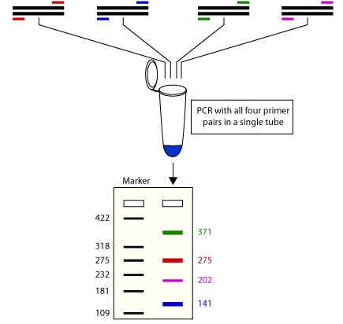
PCR multiplexe
Plusieurs couples d’amorces ⇒ plusieurs amplicons
Contraintes :
  Longueurs d’amplicons différentes
  Design des amorces :
  - Tm proches pour toutes les amorces
  - Spécificité des couples d’amorces
  - Risque de formation de dimères.
Exemples d’applications :
Identification de pathogènes
Génotypage (recherche de SNP)
www.premierbiosoft.com
Notes:
Avantages :
- Gain de temps et de réactifs
- Limite le risque de faux négatif car chaque amplification sert de contrôle interne pour les autres.

Slide 22
RT-PCR
Rétrotranscription d’un ARN suivie
d’une amplification par PCR.
ARNm
Réverse transcription
ADNc
PCR
Exemples d’applications :
Identification de virus à ARN
Etude de l’expression d’un gène
Amplicons
Notes:
La réverse transcriptase à besoin elle aussi d’amorce.
Plusieurs possibilités :
oligodT s’hybridant avec la queue polyA des ARNm
hexanucléotides aléatoires s’hybridant de façon non spécifique avec la plupart des ARN
amorce spécifique d’un ARN particulier.

Slide 23
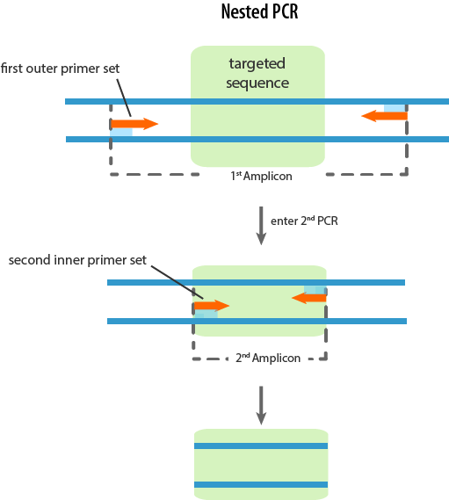
PCR nichée
  2 PCR successives
  2 couples d’amorces
  2ème amplicon interne au 1er donc plus petit
  Spécificité accrue
Exemples d’applications :
Identification de virus à ARN
Amélioration de la spécificité de l’ADN amplifié
www.abmgood.com
Notes:
PCR nichée = PCR emboitée = PCR gigogne = Nested PCR
Virus à ARN : génome présentant des mutations fréquentes. Le premier couple d’amorce est spécifique de régions plutôt stables. Le second permet de distinguer les sous-types viraux.

Slide 24

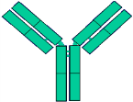

PCR et RT-PCR in situ
PCR sur coupe tissulaire + marquage in situ du produit de PCR
Coupe tissulaire fixée et perméabilisée
ARNm
Réverse transcription
ADNc
PCR sur lame : nucléotide marqué
Produit de PCR marqué
Ac II : anti-Ig souris - Enzyme
Marquage immunologique in situ
Exemples d’applications :
Etude de l’embryogenèse
Oncologie
Infectiologie
Ac I : souris anti-marqueur
Notes:
Nucléotide marqué : marqueur = biotine, digoxigénine.
Ac II : conjugué à la Péroxydase (HRP) (immunohistochimie) ou à un fluorochrome (immunofluorescence).
Possibilité de détection par sonde nucléique marquée.
Technique utilisée pour la recherche de virus à ADN sans étape de RT.

Slide 25
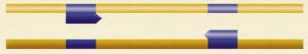

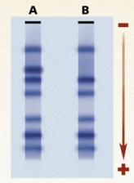
RAPD (Random Amplified Polymorphic DNA)
Polymorphisme de sites d’hybridation d’amorce
Exemple d’un locus
Individu A
Individu B
Amorces courtes : 10 nt de séquences arbitraires
Hybridation aléatoire dans le génome
Amplification uniquement si 2 sites d’hybridation proches sur les deux brins
Profil d’amplification :
~ 10 fragments
PCR
Amplification
Pas d’amplification
Génome entier
Applications :
Etude de polymorphisme
D’après www.gnis-pedagogie.org
Notes:
RAPD = AP-PCR (Arbitrarily Primed)
Généralement amplification d’une dizaine de fragments sur un génome entier
Pose parfois des problèmes de reproductibilité.

Slide 26


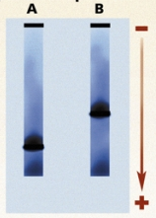
PCR - SSR
Marqueurs microsatellites (SSR : Short Sequence Repeat)
Polymorphisme de longueur des séquences répétées
Individu A
Individu B
Microsatellite = séquence répétée de 1 à 4 nt
Amorces : encadrent le microsatellite cible
Amplicon : longueur fonction du nombre de répétitions
Possibilité de distinguer les homozygotes (1 amplicon) des hétérozygotes (2 amplicons)
PCR
Amplicon long
Amplicon court
Applications :
Etude des variétés végétales
Médecine légale
D’après www.gnis-pedagogie.org
Notes:
Microsatellites : SSR (Short Sequence Repeat) ou STR (Simple Tandem Repeats) ou STMS (Sequence Tagged Microsatellite Site) ou VNTR (Variable Number of Tandem Repeat).
Microsatellites les plus courants composés de (A)n, (TC)n, (TAT)n et (GATA)n, n correspondant au nombre de répétitions, généralement compris entre 5 à 100.
Très abondants dans tous les génomes eucaryotes.
Chaque microsatellite est bordé par des séquences uniques : permet de dessiner des amorces spécifiques d’un microsatellite permettant l’amplification d’un amplicon unique.

Slide 27
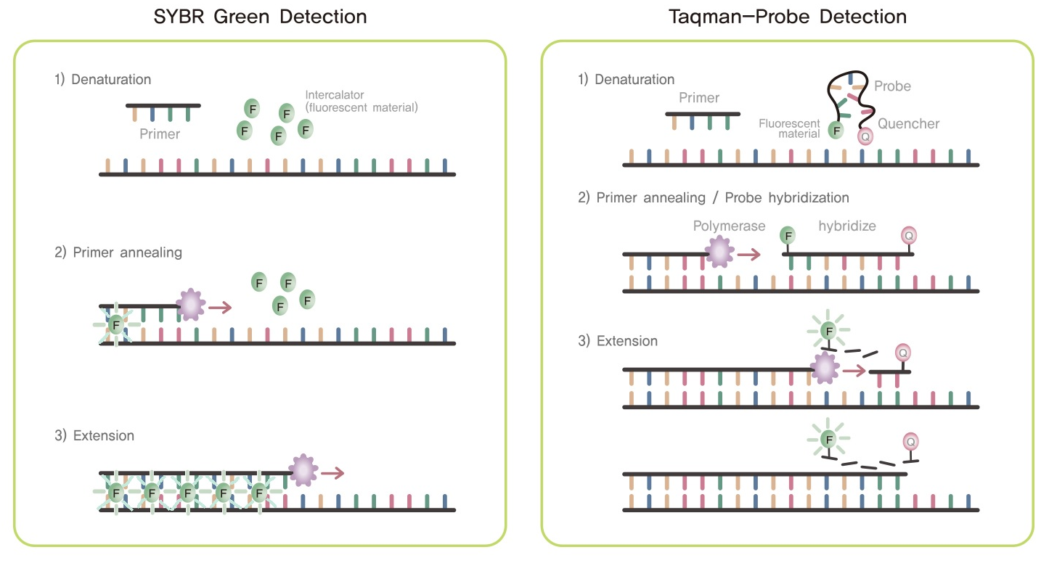
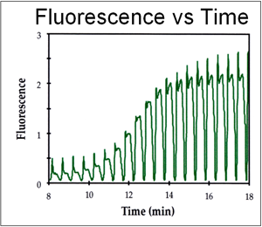
PCR en temps réel : principe
http://genomictree.com
Vidéo Biolabs
SYBR green = agent intercalant
Fixation sur ADN db
⇒ activation de la
fluorescence
www.dna.utah.edu

Slide 28
PCR en temps réel : principe
http://genomictree.com
Hybridation spécifique de la sonde Taqman à l’amplicon
Dégradation par l’activité
5’-3’ exonucléase de la polymérase
Séparation reporter/quencher
⇒ activation de la fluorescence
Notes:
Etape combinée hybridation/polymérisation à 60-62°C = compromis entre T° hybridation des amorces et de la sonde (Tm autour de 70°C).
Sonde : 20-40 nt, Tm 5-10°C au dessus des Tm des amorces pour permettre une hybridation des sondes avant les amorces.
« Un fluorochrome émetteur (reporter) (ex. FAM : 6-carboxyfluorocein) est fixé à l’extrémité 5’ de la sonde d’hybridation et son émission est inhibée par un second fluorochrome suppresseur (quencher) présent à l’extrémité 3’ (ex. TAMRA : 6-carboxy-tetramethyl-rhodamine). Lorsqu’il est stimulé, le fluorochrome émetteur transfère son énergie au fluorochrome suppresseur voisin par le principe FRET (Fluorescence Resonance Energy Transfer) qui dissipe cette énergie sous forme de chaleur plutôt que d’émettre de la fluorescence » (Mackay et al, 2002).

Slide 29
PCR en temps réel : principe
Phase exponentielle
Plateau
Fluorescence
Ct
Bruit de fond
Fenêtre de lecture
Seuil (threshold)
Nombre de cycles
10
20
30
40
Ct (threshold Cycle) = Cycle seuil : nombre de cycles nécessaires pour enregistrer un signal significativement plus élevé que le bruit de fond
Notes:
Fluorescence exprimée en ΔRn :
- La valeur Rn (Reporter normalised), est l’intensité du signal fluorescent du marqueur divisé par l’intensité de fluorescence basale du marqueur inerte pour une réaction donnée.
- La valeur ΔRn est la valeur Rn d'une réaction expérimentale moins la valeur Rn du signal de base généré par l'instrument avec un échantillon négatif.
Ce paramètre calcule de façon fiable l'amplitude du signal spécifique généré à partir d'un ensemble donné de conditions de PCR.
Plateau dû à une perte d’activité de la Taq au fur et à mesure des cycles.
Fenêtre de lecture : avant → pas de distinction entre signal et bruit de fond ; après → la polymérase devient limitante
Seuil (threshold) fixé dans la fenêtre de lecture.

Slide 30
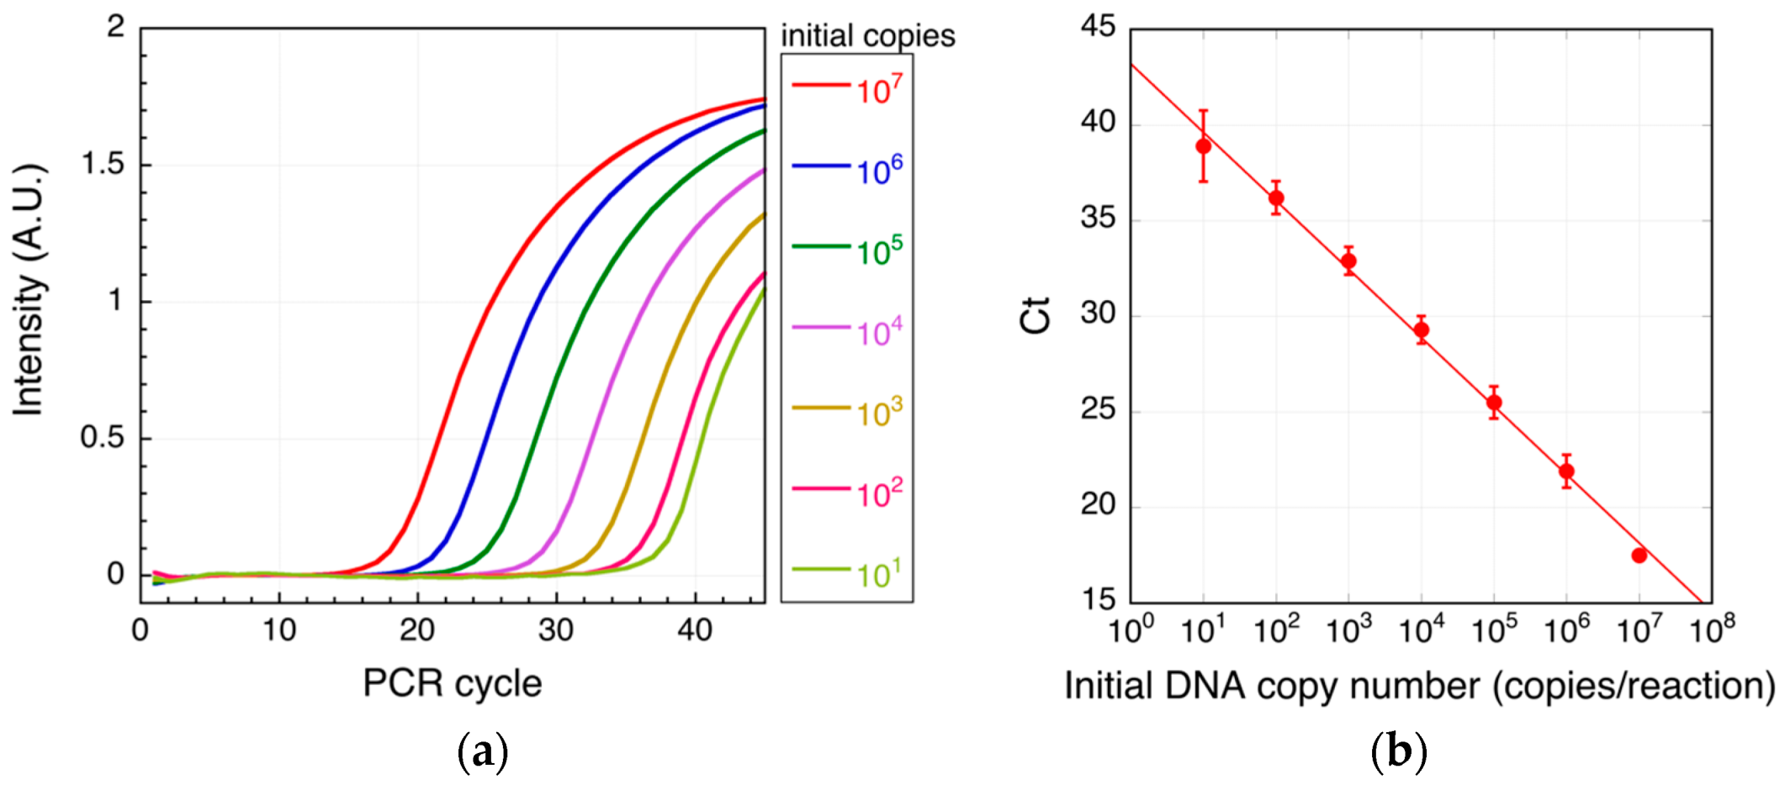
PCR en temps réel : PCR quantitative
Ct inversement proportionnel au nombre de copies d’ADN cible dans l’échantillon
Résultats de qPCR sur différents étalons
Courbe étalon
http://www.mdpi.com

Slide 31
PCR versus PCR en temps réel
 | PCR | qPCR
Quantification | - | +
Spécificité | + | accrue pour les techniques avec sonde
Risque de contamination | ++ | -
Automatisation | - | ++

Slide 32
Applications de la PCR en temps réel
Détections et quantifications microbiennes :
bactéries, virus, mycètes, parasites
(domaines médical, agroalimentaire, environnemental …)
Oncologie (RT-PCR quantitative)
Expression génique (RT-PCR quantitative)
Recherche d’OGM
Contrôle du nombre de copies d’un plasmide
…
Notes:
Exemples de seuils de détection :
Charge virale VIH : seuil de détection 50 copies/mL
Salmonelles : seuil de détection 2 UFC.

Slide 33
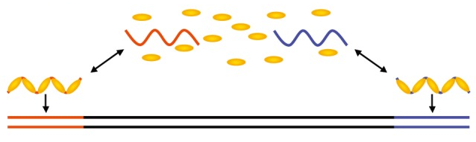
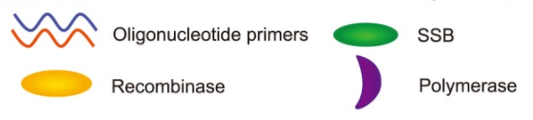


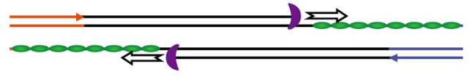

PCR isotherme : RPA
(Recombinase Polymerase Amplification) vidéo
www.twistdx.co.uk
Recombinaison primer/sequence
homologue (recombinase)
ADN sb stabilisé (protéines SSB)
2. Elongation avec déplacement de brin
(polymérase)
Séparation des brins parentaux au croisement des polymérases
Notes:
Nécessite une polymérase dépourvue d’activité 5’-3’ exonucléase

Slide 34
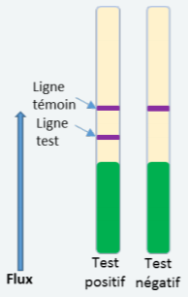
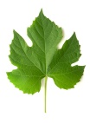

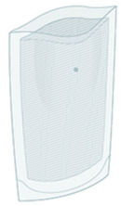

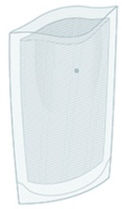

PCR isotherme : RPA
(Recombinase Polymerase Amplification)
Intérêts :
Réalisée à basse température : 37-42°C
(assurée par un simple bloc chauffant)
Rapide : amplicons détectables en 3 à 10 min.
Sensible (détection d’1 copie unique d’ADN), multiplexage possible, quantification possible, réalisable sur échantillons non purifiés, réalisable sur ARN après RT, réalisable par un non professionnel du labo …
applications :
Diagnostic microbiologique : médical, agroalimentaire, agriculture…
Kits de terrain : recherche de microorganismes phytopathogènes vidéo
Détection (chambre réactionnelle)
Amplification (bloc chauffant)
Extraction
Source : RFSV
Notes:
Toutes les étapes à 39°C.
Technique rapide : amplicons détectables en moins de 10 min. (tout compris : prélèvement, extraction, amplification, détection : 30-40 min.)
Technique peu sensible aux inhibiteurs.
Détection : SYBR Green, bandelettes de chromatographie.

Slide 35
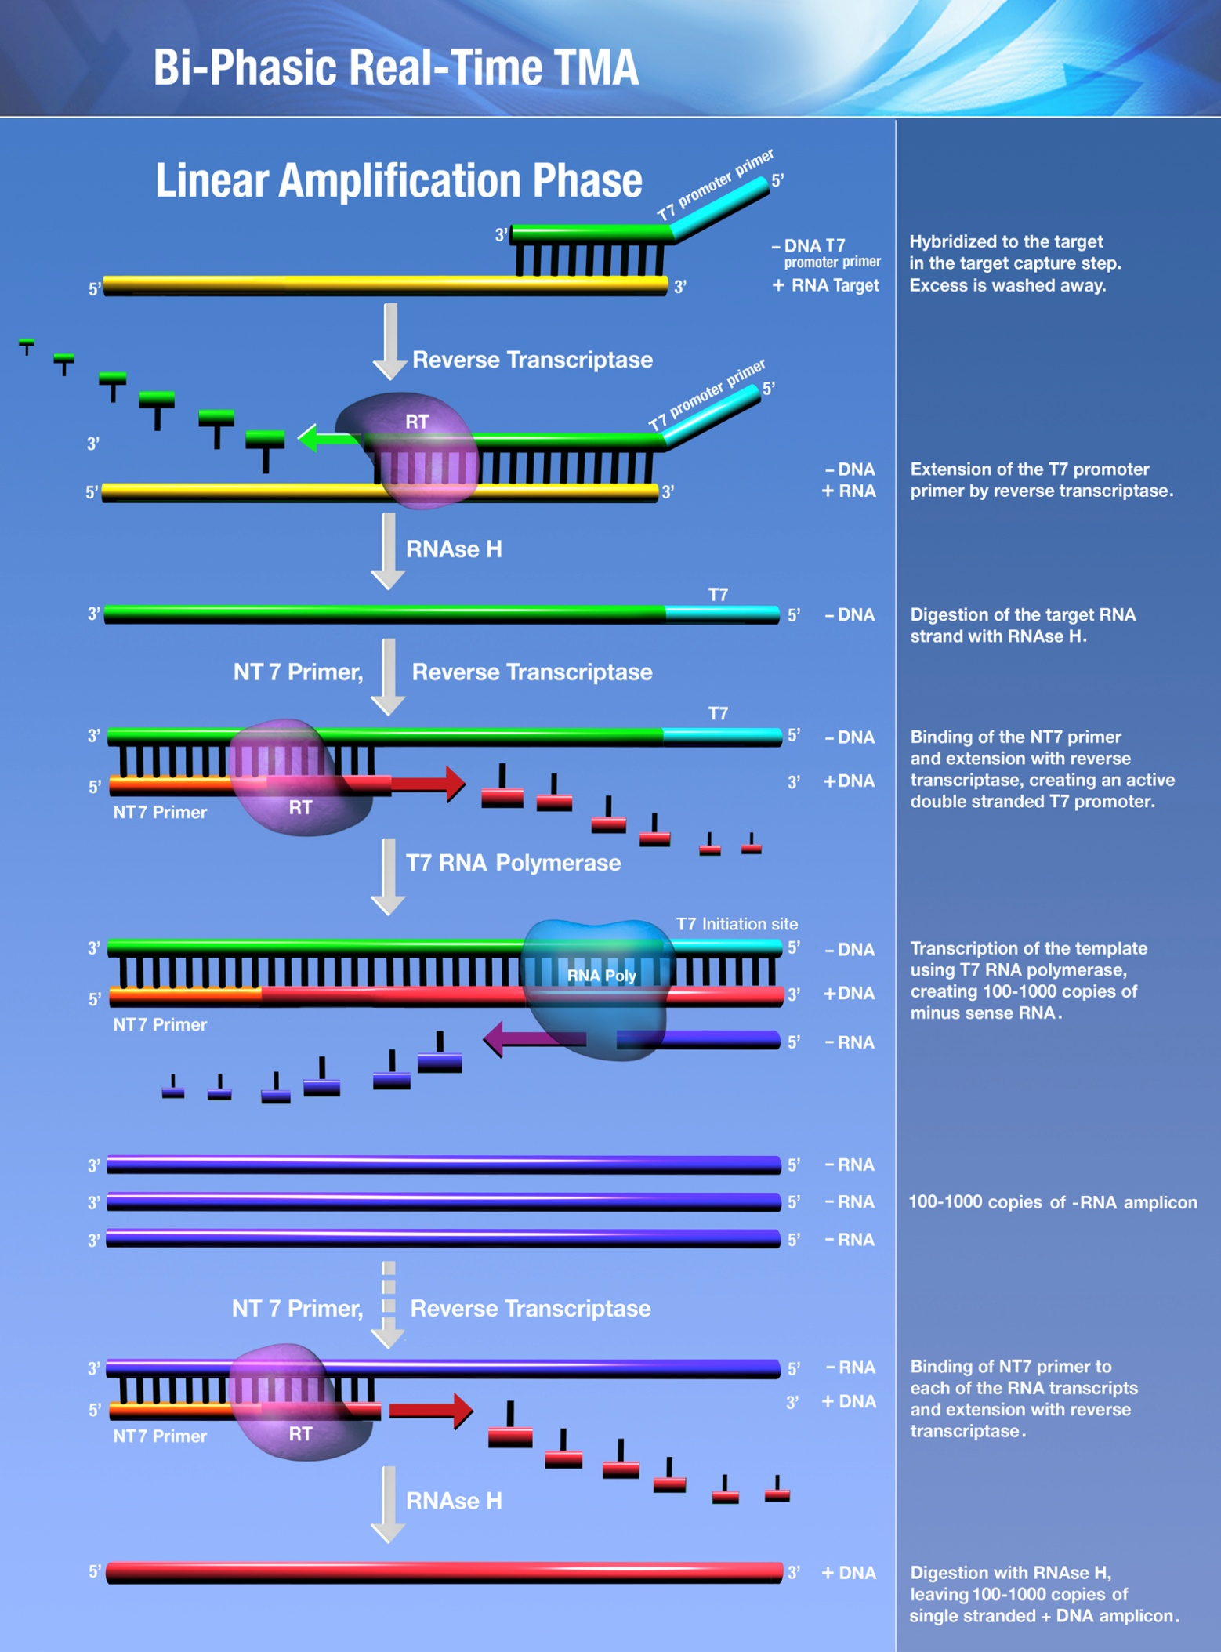
PCR isotherme : TMA
(Transcription Mediated Amplification)
Vidéo Hologic 1 Vidéo Hologic 2
Phase linéaire d’amplification
Hybridation d’un promoteur-primer
Transcription inverse :
Synthèse ADNc sb
Dégradation ARN
Hybridation d’une amorce sens
Synthèse ADNc db
Source : Gene Probe

Slide 36
PCR isotherme : TMA
(Transcription Mediated Amplification)
Transcription : production de 100 à 1000 copies d’ARN
Transcription inverse : production d’ADNc
Source : Gene Probe

Slide 37
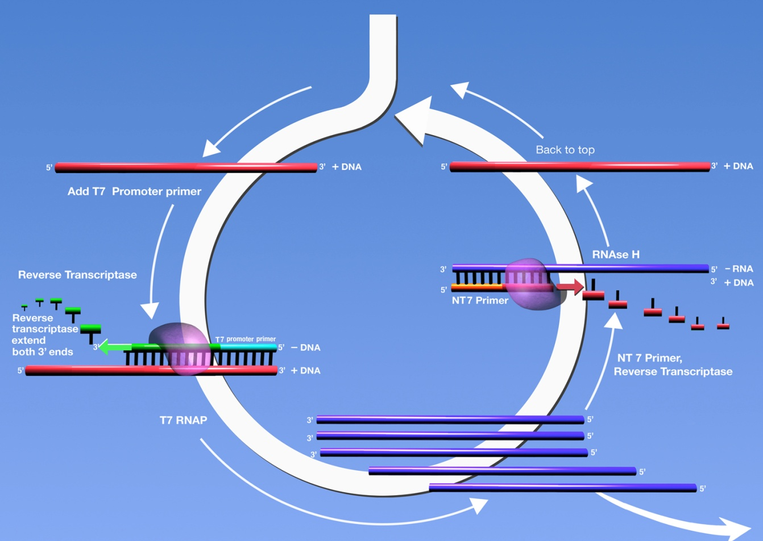
PCR isotherme : TMA
(Transcription Mediated Amplification)
Phase exponentielle d’amplification
Source : Gene Probe
Détection
Notes:
Amplification asynchrone isotherme

Slide 38
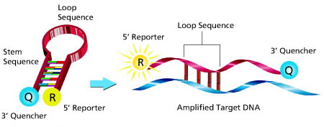
PCR isotherme : TMA
(Transcription Mediated Amplification)
Détection des ARN : système molecular beacon
Amplified Target RNA
Source : Sigma Aldrich
Notes:
Molecular beacon = balise moléculaire
Sonde dégradée par la polymérase en cours de cycle mais quencher et reporter restent séparés donc la fluorescence ne diminue pas.

Slide 39
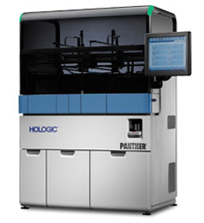
PCR isotherme : TMA
(Transcription Mediated Amplification)
100-1000 copies /molécule / « cycle »
⇒ 10 milliards d’amplicons en 15-30 min.
Toutes les étapes à 41°C
Brevet : société américaine GENPROBETM
Technique entièrement automatisée : extraction, amplification et détection
→ System Panther® (Hologic)
Applications :
Quantification de virus à ARN.

Slide 40
Extension d’amorce : SNAPSHOT
Technique de génotypage : identification de SNP
SNP connu
ADN cible amplifié préalablement par PCR et purifié
5’ CTTAACGATGGCCCATTTA G GCAT 3’
3’ GAATTGCTACCGGGTAAAT C CGTA 5’
Mix SNAPSHOT :
Tampon PCR
Taq polymérase
Amorce unique : hybridation en amont du SNP
5’ CTTAACGATGGCCCATTTA 3’
Notes:
SNP : Single Nucleotid Polymorphism
Principe basé sur la PCR et la technique de séquençage de Sanger.
Purification de l’ADN matrice amplifié par PCR : traitement par l’exonucléase 1 et la SAP (Phosphatase alcaline) pour éliminer respectivement les amorces et les dNTP du mix.

Slide 41
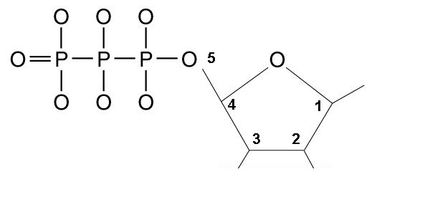
Extension d’amorce : SNAPSHOT
Technique de génotypage : identification de SNP
Mix SNAPSHOT :
ddNTP fluorescents
A
T
H
H
H
H
C
G
H
H
H
H
fluorochrome
Notes:
ddNTP : didésoxyribonucléotides permettant d’arrêter l’extension ; incorporation d’un nucléotide unique.
Fluorescence permettant l’identification du nucléotide incorporé.

Slide 42
Extension d’amorce : SNAPSHOT
Technique de génotypage : identification de SNP
5’ CTTAACGATGGCCCATTTA G GCAT 3’
3’ GAATTGCTACCGGGTAAAT C CGTA 5’
Dénaturation
96°C
Hybridation
50°C
5’ CTTAACGATGGCCCATTTA
3’ GAATTGCTACCGGGTAAAT C CGTA 5’
Extension
60°C
5’ CTTAACGATGGCCCATTTA G
3’ GAATTGCTACCGGGTAAAT C CGTA 5’
Notes:
Analyse par électrophorèse capillaire et détecteur de fluorescence.

Slide 43
Extension d’amorce : SNAPSHOT
Technique de génotypage : identification de SNP
SNAPSHOT multiplexe
Plusieurs amorces :
- spécifiques de différents SNPs
- avec queues polyC de tailles différentes en 5’
Hybridation
ADN matrice dénaturé
SNPs
Extension
T
G
A

Slide 44
Extension d’amorce : SNAPSHOT
Technique de génotypage : identification de SNP
Multiplexage : électrophorèse capillaire
-
+
T
A
G
Capillaire rempli d’électrolytes et soumis à un champ électrique
Intensité de fluorescence
Photo-détecteur
Taille des fragments (pb)
C. Pochet, E. Grelier
Notes:
Autre application : identification de méthylation de l’ADN dans les diagnostics de cancers.

Slide 45
Autres techniques
Type de PCR | Caractéristiques | Applications
Touchdown PCR | Température d’hybridation très élevée au départ puis progressivement diminuée d’un cycle à l’autre | Amélioration de la spécificité : augmente la stringence sur les premiers cycles
Hotstart PCR | Polymérases bloquées jusqu’à la 1ère dénaturation | Génotypage, applications cliniques
High fidelity PCR | Polymérases avec activité 3’-5’ de relecture | Séquençage, Clonage acellulaire
Long PCR | Polymérases à haute processivité | Clonage acellulaire de fragments de plus 5 Kb voire 10 Kb
PCR-RFLP | Amplification par PCR puis digestion et obtention d’un profil de restriction | Polymorphisme génétique de souches microbiennes

Slide 46
Autres techniques
Type de PCR | Caractéristiques | Applications
MSP | PCR après traitement de l’ADN au bisulfite de sodium (désamination de C en U sauf si C méthylée) | Etude de la méthylation (déméthylation, hyperméthylation des ilots CpG en oncologie
Asymmetric PCR, LATE-PCR | Production d’un brin d’ADN en quantité supérieur au second | Séquençage
TAIL-PCR | Basée sur les PCR nichée et asymétrique | Amplification d’une séquence inconnue flanquant une séquence connue pour séquençage
LAMP | Isotherme | Identification de pathogènes
PCR en émulsion et en phase solide | ADN fixé sur bille en émulsion ou sur support solide via des sondes spécifiques | Séquençage haut débit (Illumina, Ion Torrent, 454 GS FLX, SOLID)
Notes:
MSP = Methylation specific PCR
60% des promoteurs présentent des ilots CpG. En tumorigenèse, le profil de méthylation de l’ADN jour un rôle aussi important que l’accumulation de mutations. Ex : dans la plupart des cancers on observe une méthylation de promoteurs de gènes suppresseurs de tumeur associée à une diminution de l’expression des ces gènes.
LATE-PCR = Linear After The Exponential PCR
TAIL-PCR = Thermic Asymmetric InterLaced PCR (PCR asymétrique thermique entrelacée)
LAMP = Loop Mediated Isothermal Amplification

